Slide 1
QUESTIONS DE DEPART :
Quels bénéfices y a-t-il à savoir lire ?
Quels bénéfices y a-t-il à savoir compter ?
Dans le monde, beaucoup de gens ne savent malheureusement ni lire ni écrire !

Slide 2
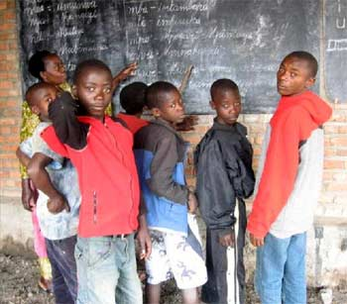
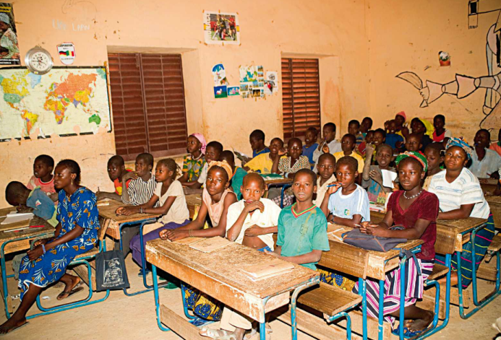
GEOGRAPHIE : Des inégalités devant l’alphabétisation
Qu’est-ce que l’alphabétisation ? Qu’est-ce que l’analphabétisme ?

Slide 3
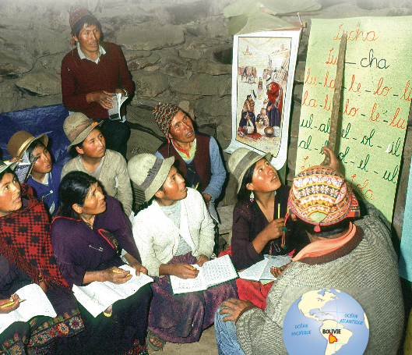
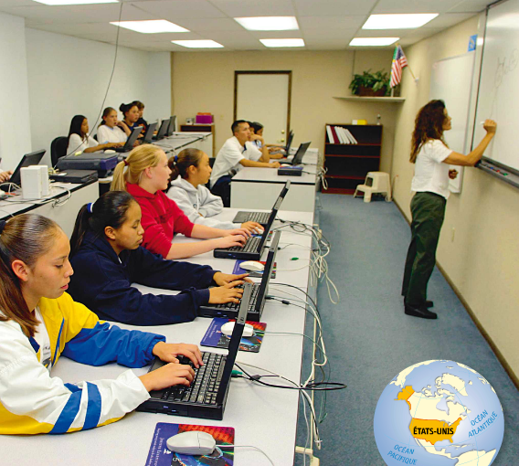
INTRODUCTION :
Une école pour adultes en Bolivie
Des collégiens aux Etats-Unis
Définitions :
a) Une personne analphabète est une personne qui ne sait ni lire ni écrire.
b) L’alphabétisation correspond au processus d’apprentissage de la lecture et de l’écriture.

Slide 4
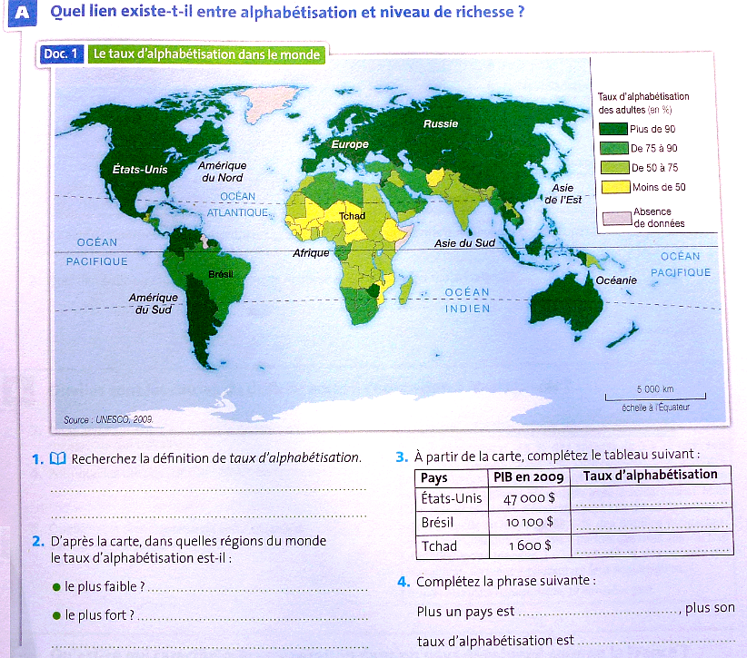
Problématique :
Quel lien y a-t-il entre éducation
et niveau de développement des pays ?
Afghanistan
Finlande
Remplir la fiche ci-dessus

Slide 5
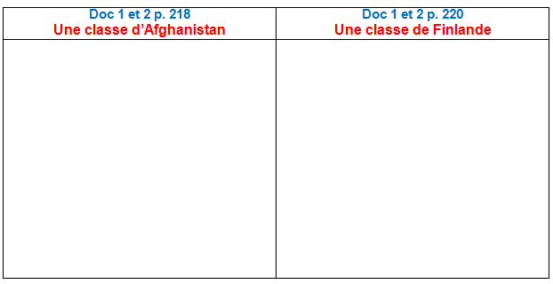
I- Comparaison de l’alphabétisation et de scolarisation entre un pays pauvre (l’Afghanistan) et un pays riche (la Finlande) :
1) Des conditions de travail inégales :

Slide 6
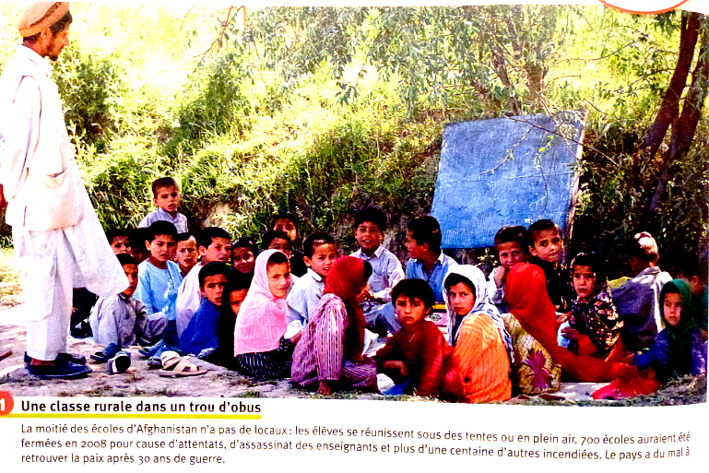

Slide 7
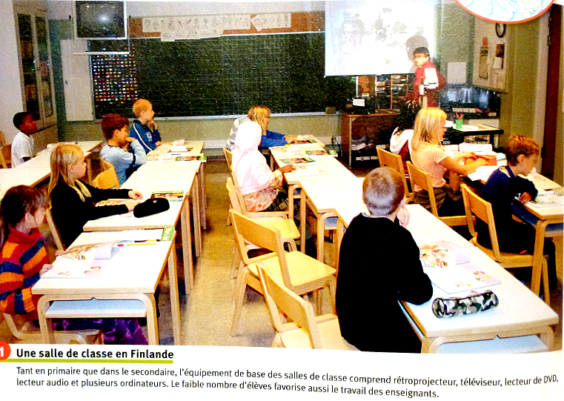

Slide 9
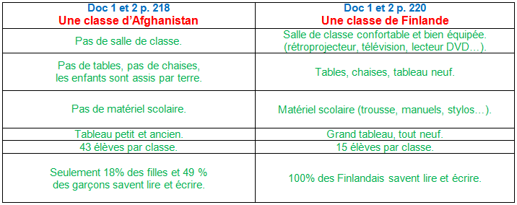

Slide 10
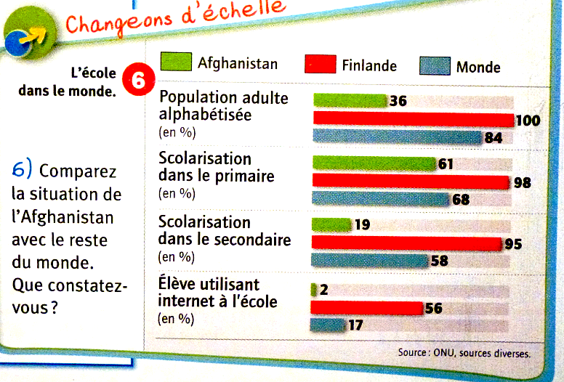
2) Un accès à l’éducation inégal :
Docs 2 p.218/220 et doc 6 p. 219
Extrait manuel interactif

Slide 11
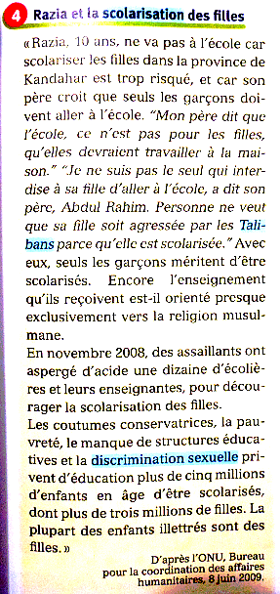
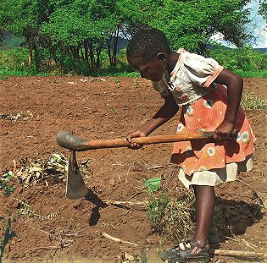
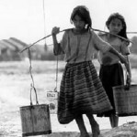
Doc 4 p. 219 :
En Afghanistan, qui ne peut pas aller à l’école ?
Pourquoi ?
En Afghanistan, Razia est privée d’école parce que c’est une fille et qu’elle doit rester à la maison pour travailler et aider ses parents (travailler dans le champ, aller chercher de l’eau, du bois…).
Filles travaillant à la place d’aller à l’école.

Slide 12
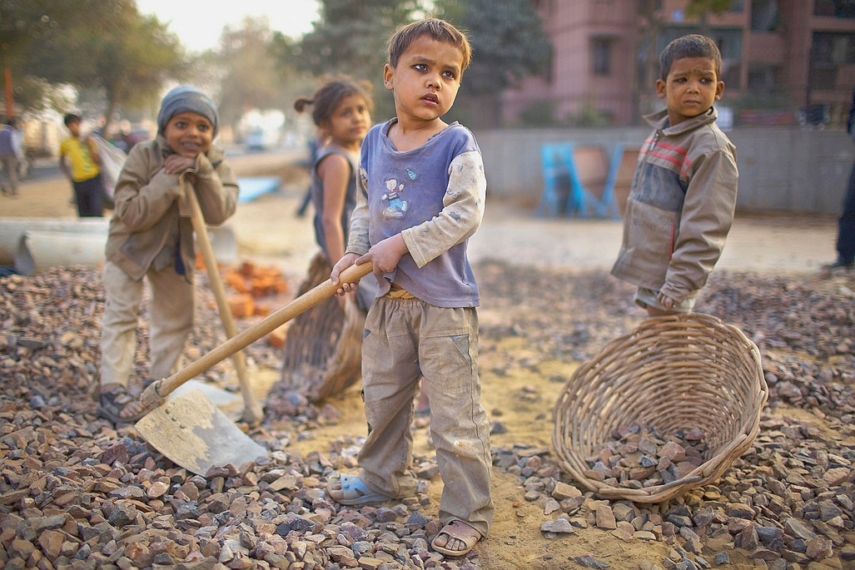
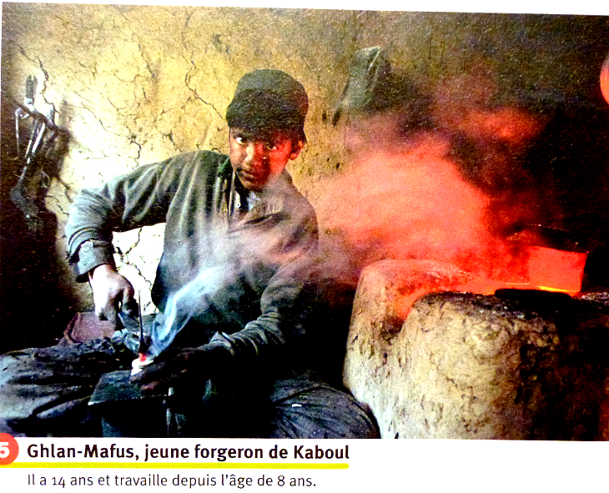
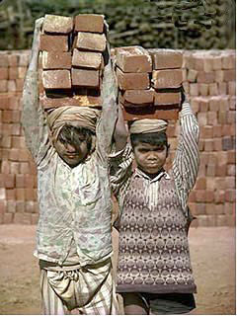
Pas d’école non plus pour ces autres enfants mais des travaux !
Garçons travaillant dans des pays pauvres du Moyen-Orient

Slide 13
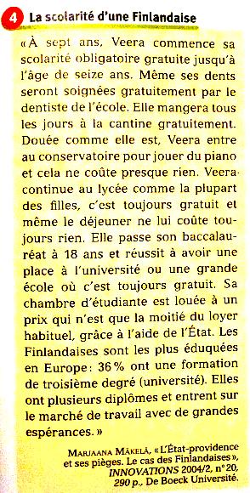
Doc 4 p. 221 :
En Finlande, comment se passe la scolarité de Veera ?
En Finlande, Veera va à l’école et réussit ses études. Elle pourra trouver un bon métier plus facilement et construire sa vie vers la réussite.

Slide 14
3) Quelles solutions pour l’école dans les pays pauvres ?
Qu’est-ce que le parrainage ?

Slide 15
Une affiche pour encourager la scolarisation au Mali
Je peux parrainer un enfant pour lui permettre d’aller à l’école.
Affiche de l’UNESCO pour sensibiliser à la fin du travail des enfants
Des affiches et des organismes (ex : UNESCO) remettent aussi en cause le travail des enfants et encouragent leur scolarisation.

Slide 16
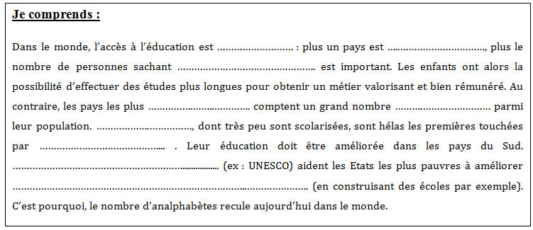
II- Bilan et exercices d’entraînement
Complète le texte à trou ci-dessus

Slide 17
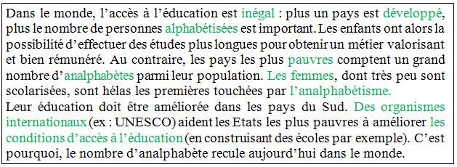
Correction :

Slide 18
Les pays les plus riches ont le taux de scolarisation plus élevé.

Slide 19
Pour gagner des sous pour se nourrir.
En conséquence, seul 44% des enfants arrivent à poursuivre leur scolarisation.

Slide 20
98% des élèves sont scolarisés au collège et au lycée.
Forte augmentation entre 1980 (25,9%) et 1995 (62,7%) puis stagnation jusqu’en 2008.

